Slide 1

La classificazione dei viventi
Notes:
1

Slide 2

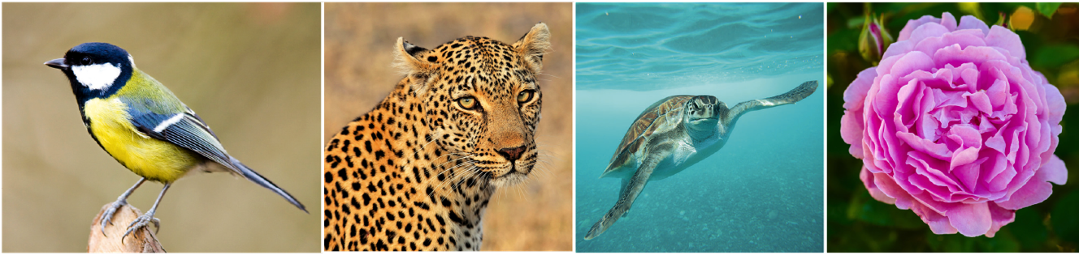
Le regole per classificare i viventi
La tassonomia è il ramo della biologia che si occupa
di riconoscere, distinguere e classificare tutti gli organismi.
La classificazione dei viventi

Slide 3
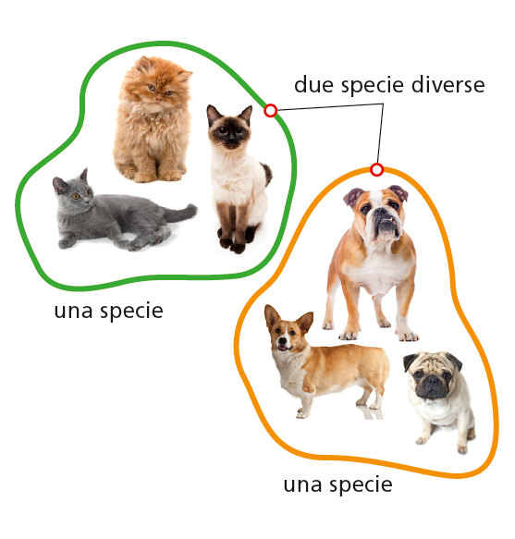
Le regole per classificare i viventi
La specie è l’unità di base
per classificare gli esseri viventi. Una specie raggruppa tutti gli organismi che sono talmente simili da potersi accoppiare e generare discendenti a loro volta fertili.
La classificazione dei viventi

Slide 4
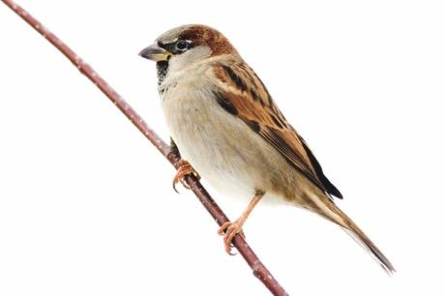
Le regole per classificare i viventi
Secondo il sistema introdotto dal naturalista Carlo Linneo, detto sistema di nomenclatura binomia, ogni specie è identificata da due termini.
Il primo termine è il nome del genere a cui l’organismo appartiene, e che condivide con molti altri organismi imparentati; il secondo termine indica la specie.
Per esempio, il nome scientifico
del passero domestico è Passer
domesticus.
La classificazione dei viventi

Slide 5
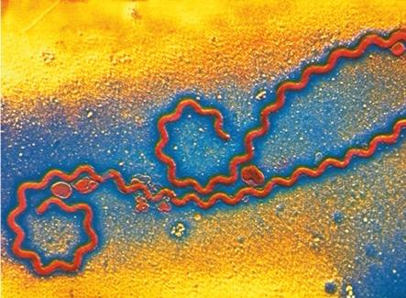

I viventi: dai domini ai regni
Il modello più recente suddivide
i viventi in tre domini:
batteri, archibatteri ed eucarioti.
I primi due domini sono formati
da procarioti che un tempo erano considerati membri di un unico gruppo, chiamato delle monere.
Il dominio degli eucarioti è suddiviso in quattro regni: protisti, funghi, piante e animali.
La classificazione dei viventi

Slide 6
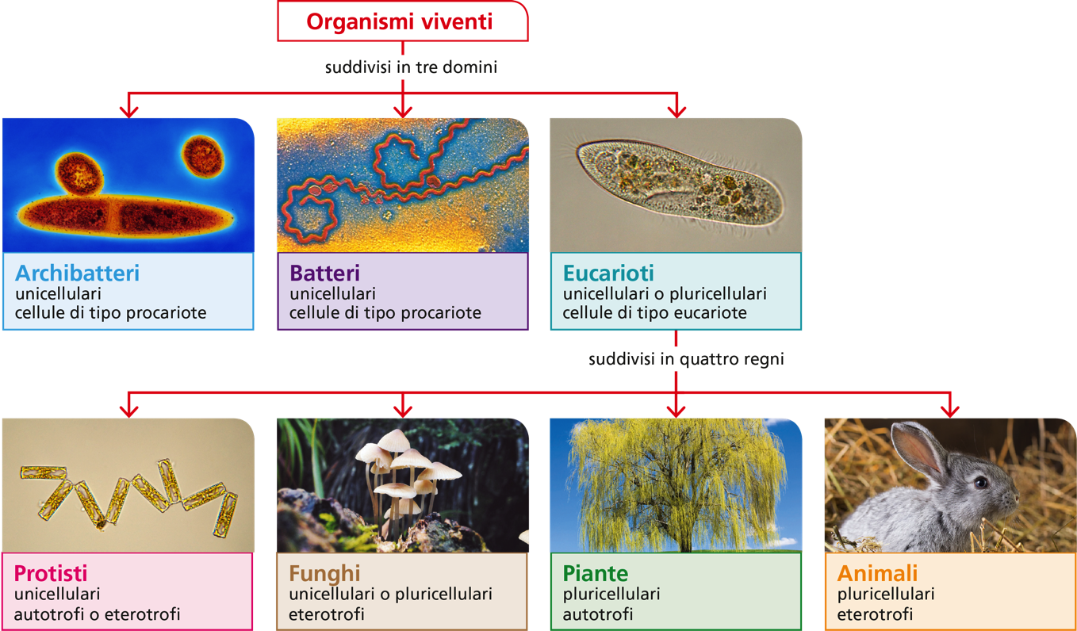
I viventi: dai domini ai regni
La classificazione dei viventi

Slide 7
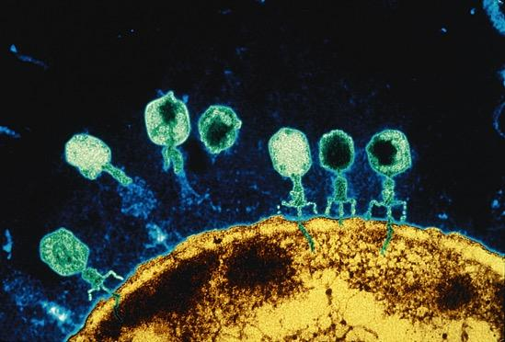
Al limite della vita: i virus
I virus sono piccole particelle che non hanno le proprietà degli esseri viventi, sono considerati al limite della vita,
e non sono inseriti nei tre domini degli organismi viventi.
I virus non sono in grado di condurre una vita autonoma
e devono essere “ospitati” dentro le cellule viventi per riprodursi. Per questo sono definiti parassiti endocellulari obbligati.
La classificazione dei viventi

Slide 8
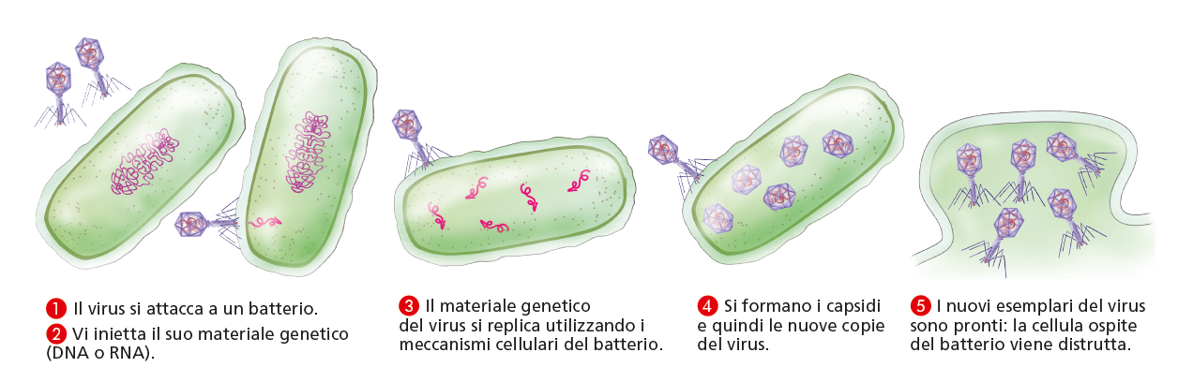
Al limite della vita: i virus
I virus hanno strategie specifiche per invadere diversi tipi
di cellule e riprodursi al loro interno.
La classificazione dei viventi

Slide 9
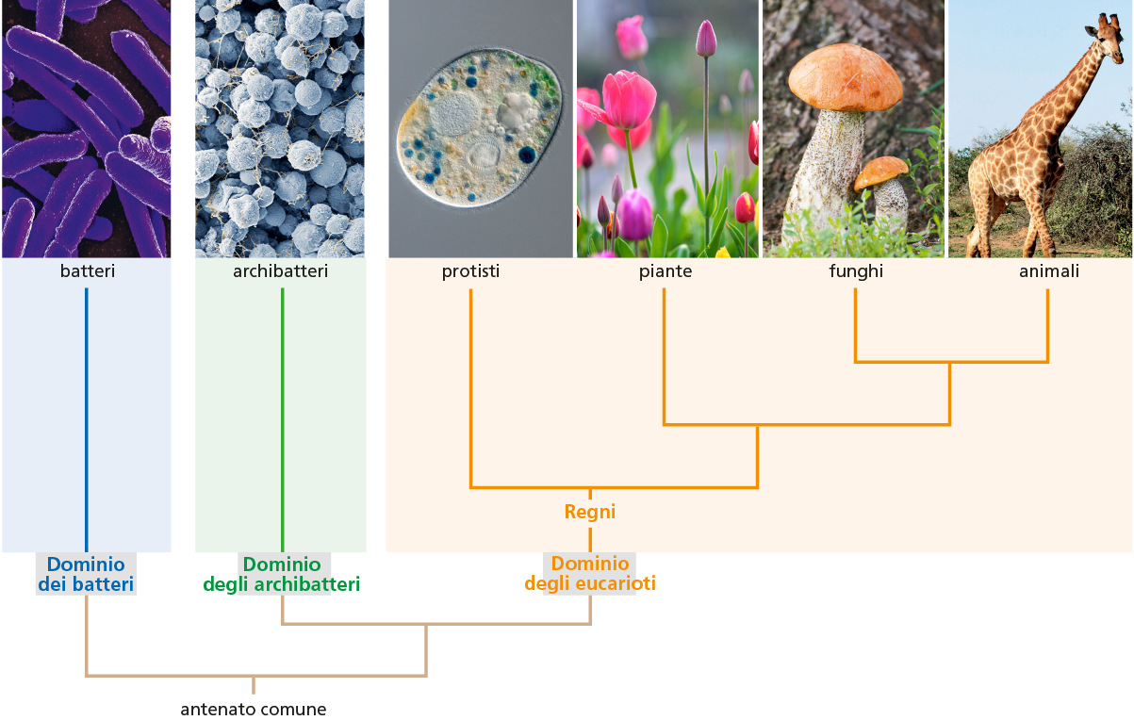
I gradi di parentela tra i viventi
Questo schema indica un’ipotesi sulle relazioni fra gli organismi nel tempo (albero filogenetico).
La classificazione dei viventi

Slide 10
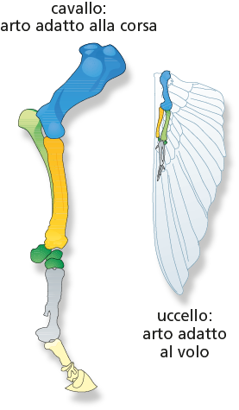
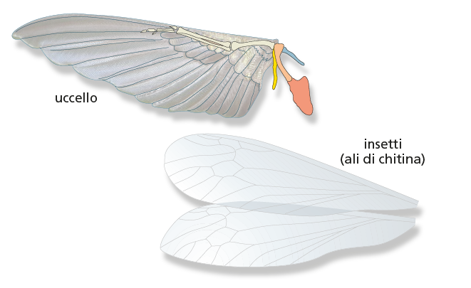
I gradi di parentela tra i viventi
Quando due organi hanno lo stesso schema e la stessa origine corporea, anche se hanno funzione diversa, sono chiamati organi omologhi e indicano un rapporto di parentela
tra organismi diversi.
Quando due organi hanno
la stessa funzione ma
uno schema diverso si dicono
organi analoghi e non indicano
un rapporto di parentela.
La classificazione dei viventi

